Slide 1
Analisi dei bisogni delle PMI rispetto agli appalti pubblici
Studio della Commissione europea
Ancona, 8 ottobre 2022

Slide 2
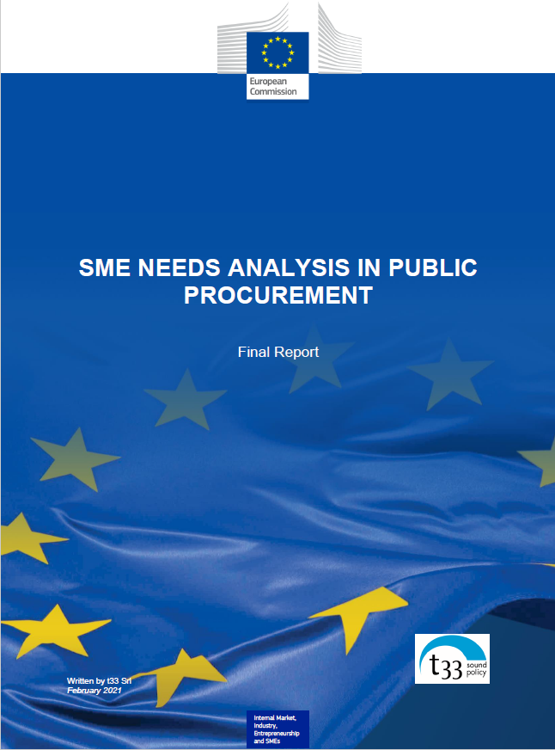
METODOLOGIA
371 PMI hanno risposto al nostro quiz (in 5 paesi UE)
55 PMI hanno partecipato ai nostril laboratori sugli appalti pubblici
16 PMI ci hanno raccontato la loro storia
15 Associazioni di PMI hanno validato i risultati dello studio
19 Stazioni appaltanti (nazionali, regionali, locali) hanno interagito con le PMI e validato i risultati dello studio
DG GROW - DG for Internal Market, Industry, Entrepreneurship and SMEs

Slide 3
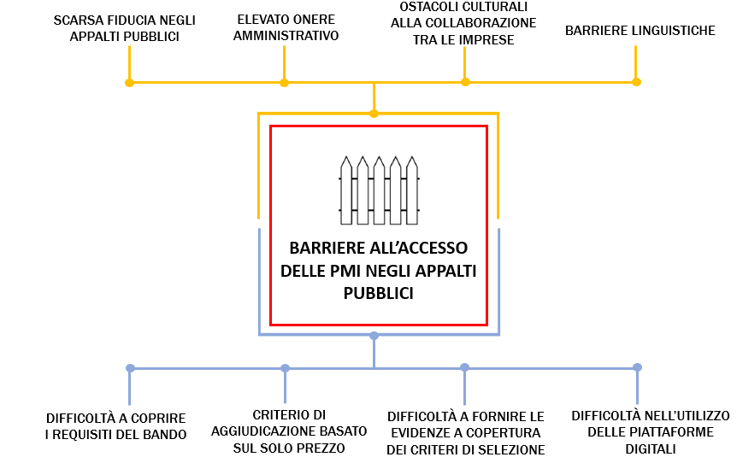
EVIDENZE DALLA RICERCA

Slide 4
AZIONI PROPOSTE
Azioni
Guida e supporto alle stazioni appaltanti
Standardizzazione, uso di modelli
Soluzioni digitali, comunicazione

Slide 5
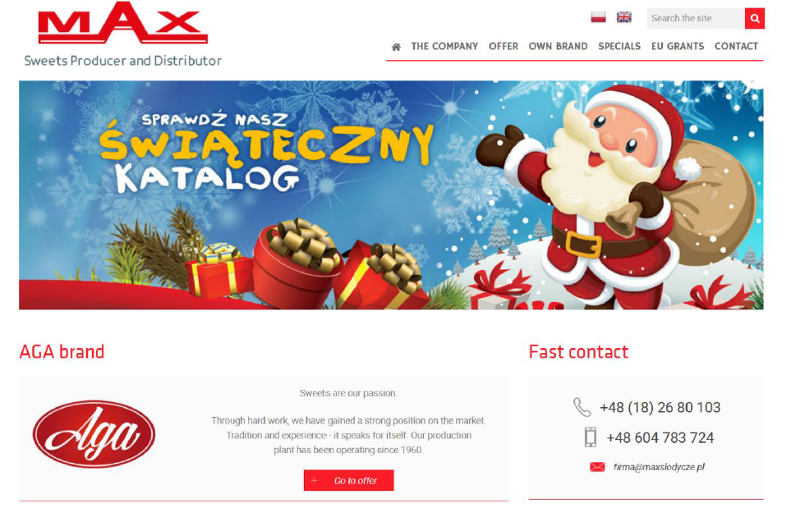
INVITO A LEGGERE LE STORIE DELLE pmi
https://op.europa.eu/en/publication-detail/-/publication/ee874832-decc-11eb-895a-01aa75ed71a1/language-en

Slide 6
Più dialogo tra le stazioni appaltanti e le PMI!
p.celotti@t33.it

